Slide 1
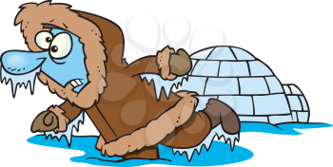
ΠΑΜΕ ΒΟΛΤΑ ΑΛΛΑ ΚΑΑΑΑΑΑΝΝΝΝΝΝΝΕΙΙΙΙΙΙΙΙΙΙΙΙΙΙΙΙΙΙ ΚΡΡΡΡΡΡΡΡΡΡΥΥΥΥΥΥΥΥΥΥΥΥΥΟΟΟΟΟ!!!

Slide 2
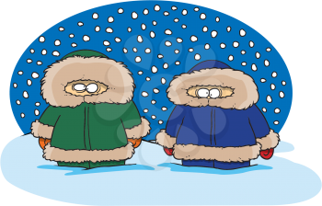
Δεν μας κνιααααααααααζζζζζζζεεεεεεεεεεεεειιιιιιιιιιι

Slide 3
Πειγαμε στο βουνο ολυμπο και θα δουμε τι θα γινει….

Slide 4
ΕΙΜΑΣΤΕ ΕΔΏ ΜΕΤΑ ΑΠΌ 1 ΗΜΕΡΑ!!!

Slide 5
ΚΑΝΕΙΙ ΠΟΛΛΥΥ ΚΡΥΟΟΟ

Slide 6
Πηγαμε για ski Και περασαμε πολύ ωραια και τωρα θα δουμε τι καναμε..

Slide 7
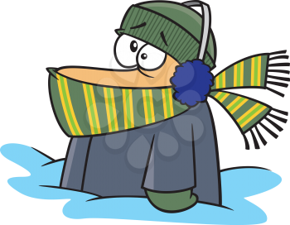
Περασαμε πολλυ ωραια

